Slide 1
캠핑쉐어 웹사이트
관리자 설명서

Slide 2
소개
Content
1. 게시판
- 공지사항
- QnA
2. 관리자페이지
- 회원관리

Slide 3
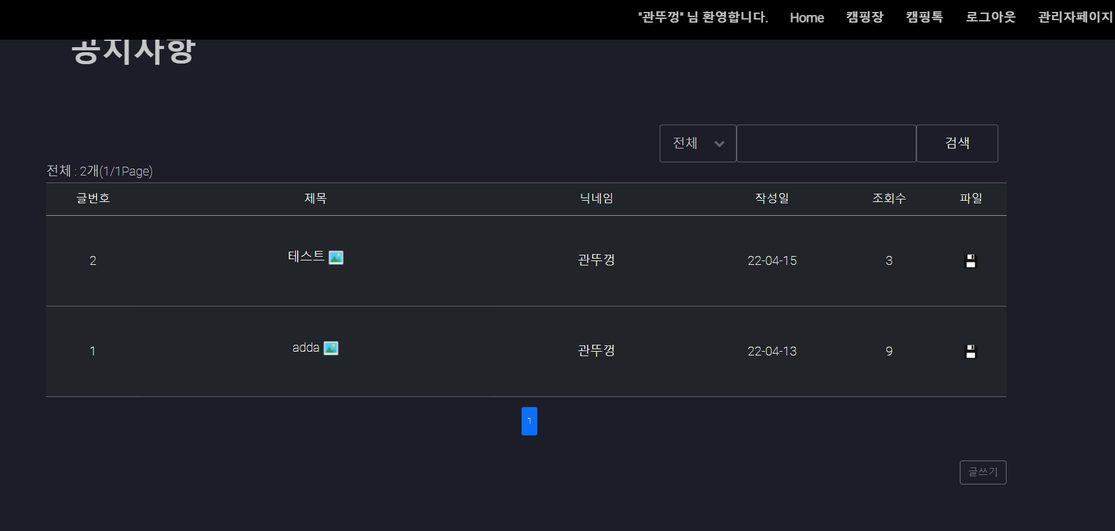
게시판
공지사항
관리자 권한으로 로그인 후 캠핑톡 –공지사항 메뉴로 접속시 나오는 화면입니다. 글쓰기버튼은 관리자 권한을 가진 계정에만 버튼이 표시됩니다.
구분 | 설명
1 | 캠핑톡 – 공지사항 글쓰기 버튼
1

Slide 4
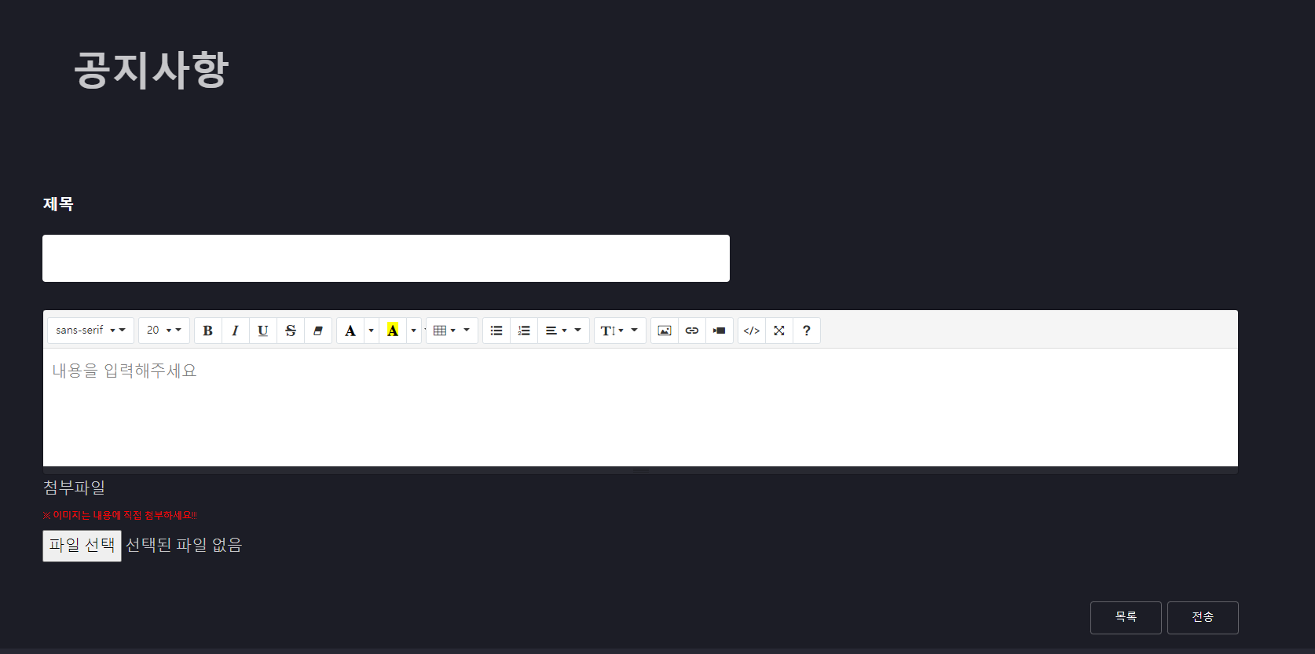
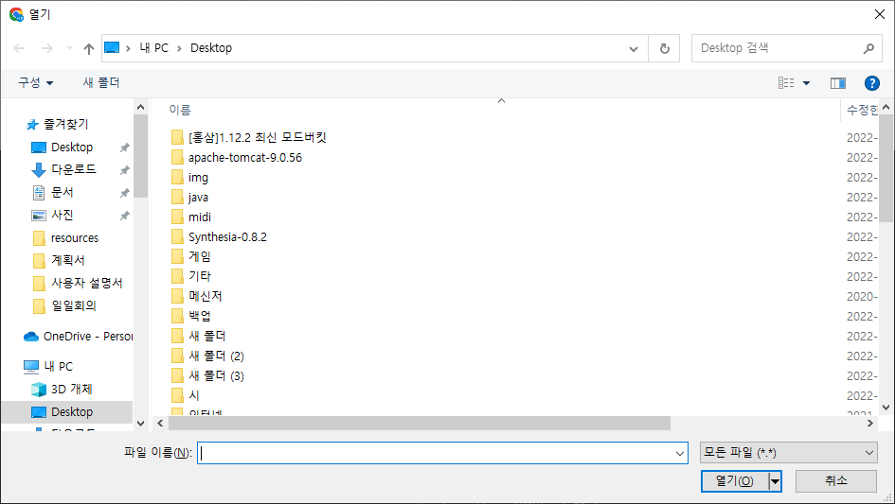
게시판
공지사항
공지사항 글쓰기 버튼 입력 시 제목, 내용, 이미지 파일과 첨부파일을 첨부하여 작성이 가능하고 작성 중 목록 버튼을 클릭 시 해당내용은 사라지게 됩니다.
구분 | 설명
1 | 제목 및 내용 이미지 업로드, 글꼴 변경 등 입력 가능한 웹 에디터 기능
2 | 공지사항 글 작성 시 필요한 파일을 첨부할 수 있는 기능
3 | 공지사항으로 돌아가는 목록과 작성한 내용을 전송하는 기능
1
2
3

Slide 5
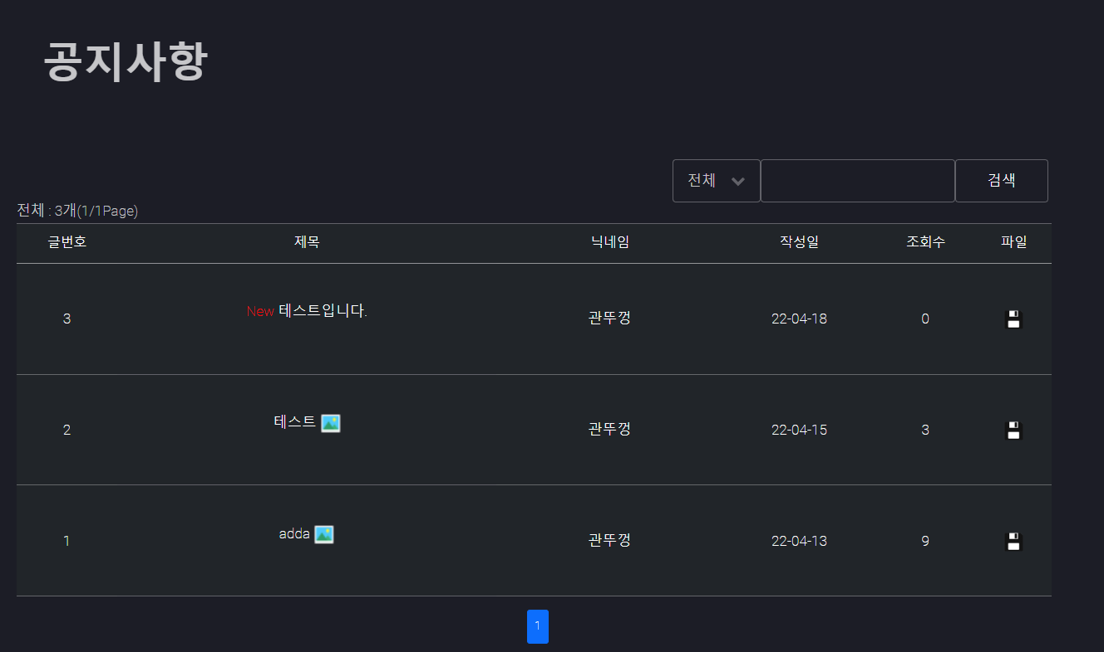
게시판
공지사항
공지사항 글 작성 후 전송버튼 클릭 시 다시 리스트로 돌아오며 New표시와 목록에 생성됩니다. 제목을 클릭 할 경우 해당 상세 내용으로 이동합니다.
구분 | 설명
1 | 최근에 작성된 목록표시로 New 문구와 함께 표시 이미지가 첨부될 경우 제목 옆에 이미지표시가 나오며 파일을 첨부할 경우 맨 우측에 아이콘이 표시된다. 해당 내용의 글을 확인해야 할 경우 제목을 클릭하면 상세 페이지로 이동됩니다.
1

Slide 6
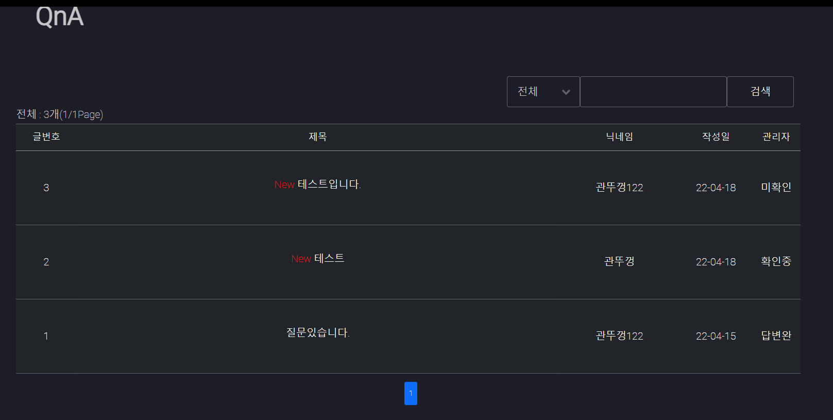
게시판
QnA
캠핑톡 – QnA 메뉴이며, 유저가 글을 남기면 관리자는 해당글을 확인하여
답글을 남겨줄 수 있습니다.
1
구분 | 설명
1 | 웹사이트를 사용하다가 또는 기타 궁금하거나 질문할 사항이 생겨 유저들이 작성하는 페이지로 해당 글에 대한 내용을 관리자가 읽기전이면 미확인 읽으면 확인중 답글을 작성하면 답변완 이라는 글자가 오른쪽에 표시된다.

Slide 7
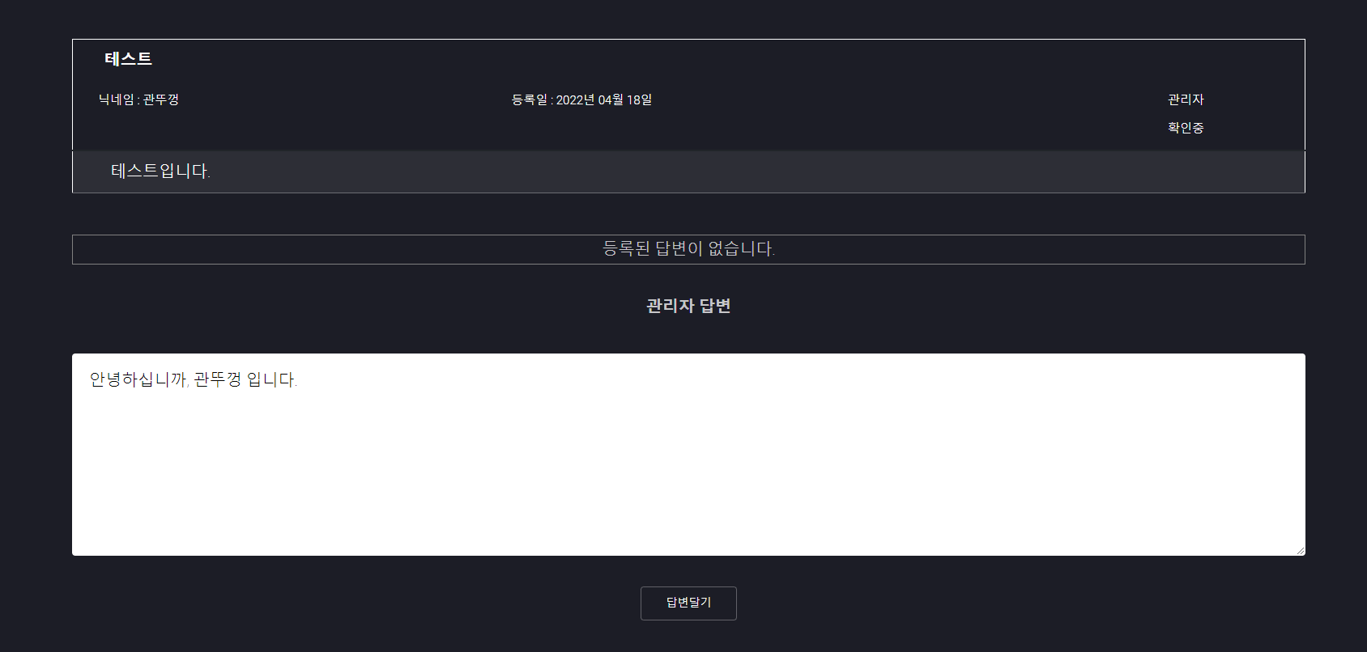
게시판
QnA
관리자는 해당 글에 대한 답변을 작성할 수 있으며 답변 작성시 질문한 유저는
글을 수정 할 수 없습니다. 답변을 작성한 관리자는 답변에 대한 글을 수정할 수 있습니다.
구분 | 설명
1 | 해당 질문에 대한 답변을 작성하는 기능이며, 수정이 가능함
1

Slide 8
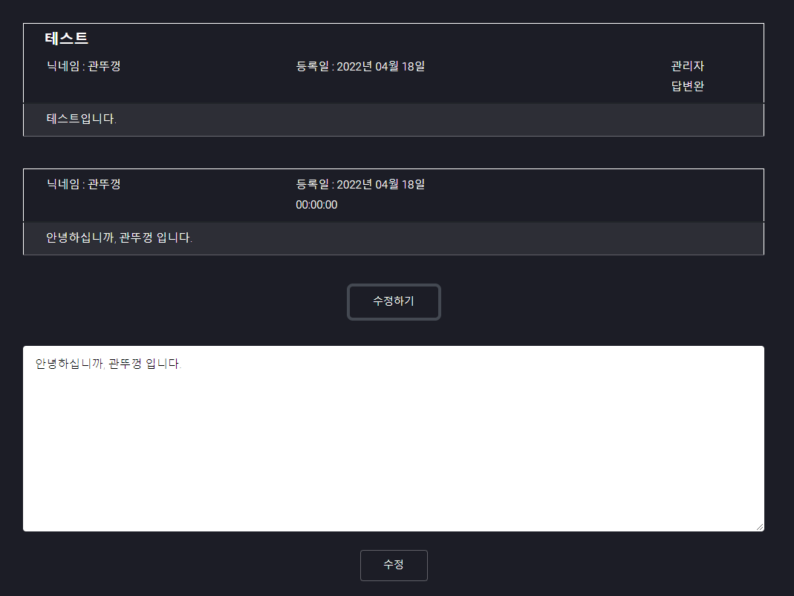
게시판
QnA
관리자는 답글에 대한 수정이 가능하며 삭제는 진행 할 수 없습니다.
1
구분 | 설명
1 | 답글에 대한 수정 기능

Slide 9
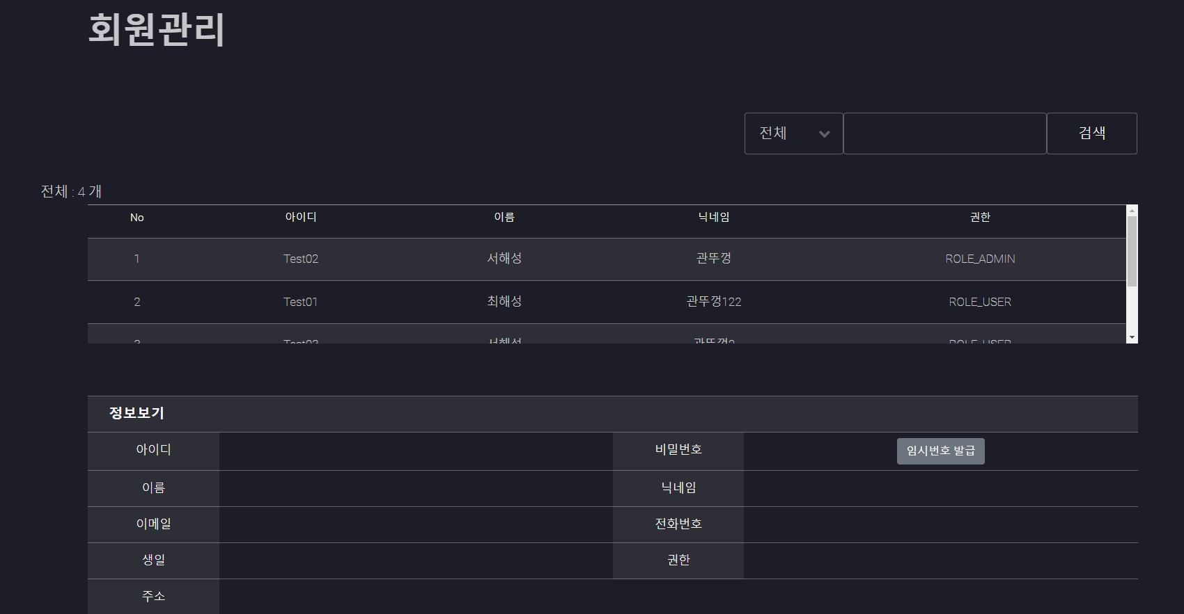
관리자페이지
회원관리
관리자는 회원가입한 유저의 정보를 확인할 수 있으며 가입한 유저가 아이디 및
비밀번호 등 정보를 기억하지 못할 경우를 대비하여 임시비밀번호 발급도 해줄 수 있다.
1
2
구분 | 설명
1 | 전체, 아이디,이름,닉네임, 권한별로 회원정보를 검색하는 기능
2 | NG캠핑에 가입한 회원정보를 전부 표시
3 | 회원정보를 자세하게 표시해주는 기능
3

Slide 10
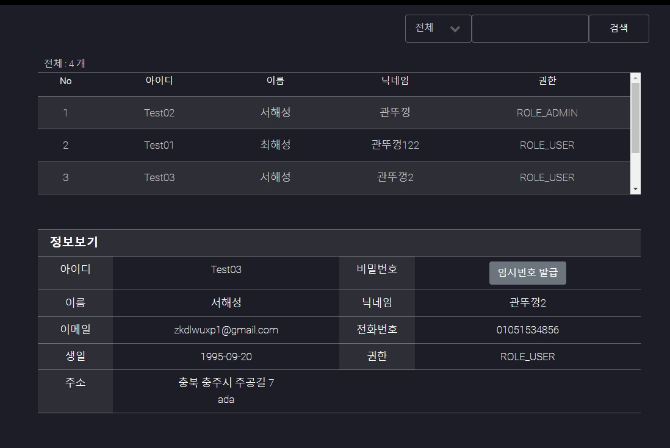
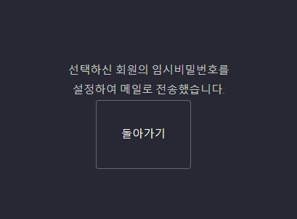
관리자페이지
회원관리
회원이 비밀번호를 찾기 못할 경우를 대비하며 관리자가 임시번호를 설정할 수 있는 기능을 만들었습니다.
구분 | 설명
1 | 버튼 클릭 시 회원이 가입했던 이메일에 비밀번호를 보내며 비밀번호가 변경됨
1

